Slide 1
Социальные сети как жизненное пространство человека: возрастной контекст
В.Р. Орестова, А.А. Соколова
Институт психологии им. Л.С. Выготского РГГУ
v.r.orestova@gmail.com

Slide 2
Социальные сети как пространство социализации
Пространство социальных сетей входит в общую структуру пространства жизни человека
Период самоизоляции показал уход в он-лайн большинства сфер жизни
Идеи К. Левина о широких возможностях замещения и преодоления барьеров иллюстрируются расширением пространства жизни через онлайн возможности

Slide 3
Социальные сети как пространство удовлетворения потребностей
Потребности в творчестве и
самоактуализации
Он-лайн пространство и социальные сети предоставляют возможности для удовлетворения самых разных потребностей.
Мы предполагаем, что будут существовать отличия в реализации потребностей у людей разных возрастных групп.
Потребности в признании
Потребности в принадлежности и любви
Базовые потребности))

Slide 4
Исследование: что публикуют пользователи
77 активных пользователей социальных сетей VK, Facebook, Instagram
от 20 до 41 лет, две возрастные группы: 20-30 лет и 31-41 лет
Все публикации респондентов за полгода во всех отмеченных социальных сетях – всего 3 937 единиц контента
Разделение публикаций на категории контента и анализ различий между возрастными группами
77 человек
20-30 лет
31-41 лет
3 937
публикаций
Тематика
Авторство
Эмоции
Информация
о себе

Slide 5
Результаты исследования: 20-30 лет
Больше VK, чем Facebook, также преобладает Instagram
Чаще размещают информацию, лишенную личной и эмоциональной окраски
Публикации чаще направлены на то, чтобы повеселить подписчиков или поделиться информацией
63% от общего числа публикаций - перепосты без текста или с минимальным текстом
45% от общего числа публикаций – тематика «Смешное» (vs старшая группа - 1%).
Большая частота публикаций связана с их нейтральным содержанием и отсутствием информации о пользователе.

Slide 6
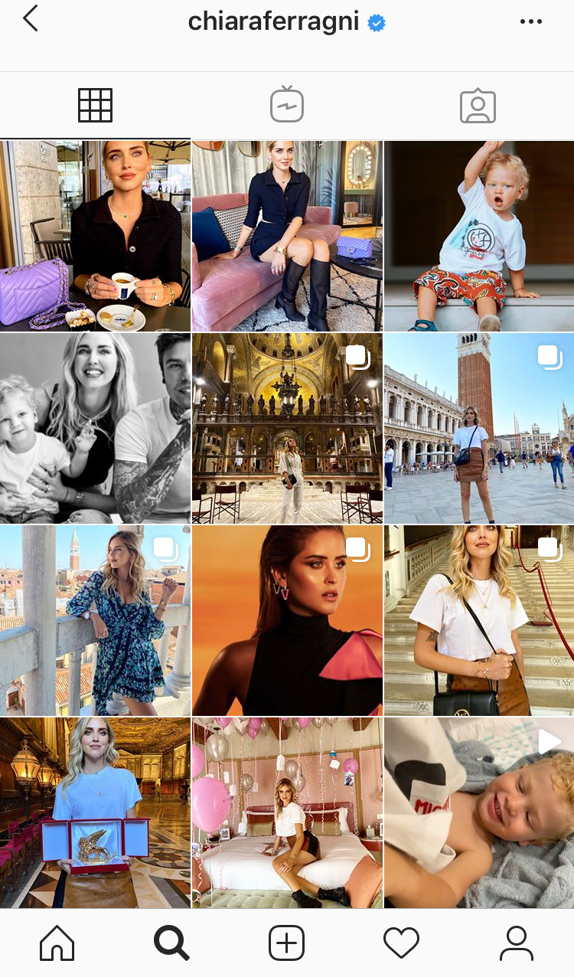
Результаты исследования: 31-41 год
Больше Facebook, чем VK, также преобладает Instagram
Склонны публиковать больше информации о себе и своей жизни, чаще делятся эмоциями
57% от общего числа публикаций - авторский контент без текста или с минимальным текстом
59 % от общего контента -- тематика публикаций «Я и моя жизнь» , vs 21% у более молодых пользователей).
Большая частота публикаций связана с большей частотой рассказа о себе в публикациях
И обратно связана с частотой публикаций, в которых пользователь ничего о себе не рассказывает

Slide 7
Результаты исследования: 31-41 год
VS 20-30 лет: статистически значимо выше доля контента в категориях «Социальное и политическое» и «Социальные интеракции»
что может говорить о том, для пользователей этой группы социальные сети являются пространством для обсуждения социальных проблем.
Большая частота публикаций связана с категориями тематики «Я и моя жизнь», «Социальное и политическое», с авторскими публикациями, с выражением противоречивых эмоций и юмора
И обратно связана с отсутствием выражения эмоций в публикациях

Slide 8
Результаты: заключение
Существуют различия между группами пользователей разных возрастов в тематике и содержании публикаций, свидетельствующие о следующем:
Социальные сети являются прежде всего пространством для реализации познавательных потребностей, потребности в творчестве и личностном общении у более взрослых респондентов.
В более молодой группе (20- 30 лет) пользователи чаще используют это пространство для обмена информацией и развлечения.

